Slide 1
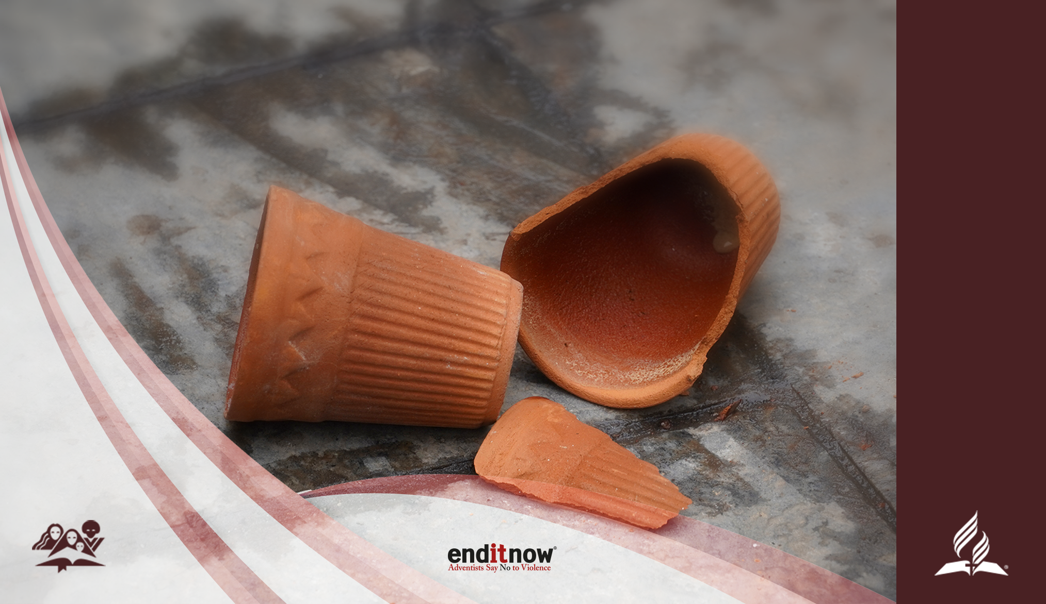
A IGREJA PREPARADA PARA LIDAR COM
TRAUMAS
Escrito por Joanna Daniel
Com contribuições de Samantha Fessal
DIA DE ÊNFASE
QUEBRANDO O SILÊNCIO

Slide 2

Isaías 43:2
““Mesmo que atravesses os mares,
estarei contigo; os rios
profundos não te hão de afogar.
Quando caminhares peço fogo,
não te queimarás,
as chamas não te hão de atingir.” .”

Slide 3

O que é o trauma?
O trauma resulta de um evento, uma série de eventos ou um conjunto de circunstâncias que são vivenciadas por um indivíduo como prejudiciais ou ameaçadoras à vida.
Embora sejam exclusivas do indivíduo, geralmente, as experiências de trauma podem causar efeitos adversos duradouros, limitando a capacidade de atuar com sucesso ou de alcançar o bem-estar mental, físico, social, emocional ou espiritual.
https://www.gov.uk

Slide 4

Estendo a mão
Sinto a tua dor,
e anseio tocar a tua mágoa
para que se dissipe.
Sim, sei que não posso ver
toda a extensão
e profundidade
desse vale escuro em que estás.
Não posso sentir
o quão afiada é a faca
na tua alma –

Slide 5
Estendo a mão
pois és tu quem a enfrenta,
não eu.
Mas já atravessei outros vales,
e no meu coração
ainda carrego as cicatrizes
de feridas causadas por facas.
Ainda assim,
eu trilharia o teu caminho
e levaria a tua dor
se pudesse.
Mas não posso.

Slide 6
Estendo a mão
Escrito por Christine Rigden © 1989
Mesmo assim, talvez
de alguma forma
eu possa ser uma mão para segurares
na escuridão.
De alguma forma, tentar amenizar
a pontiaguda dor.
E se não puder -
talvez ajude um pouco
apenas saberes que me importo.
https://www.rigden.co.uk/poems/reaching-out/

Slide 7
O que acha?
João 4:1-29
Por que Jesus pediu que ela lhe desse de beber?
Por que Ele a conduziu para uma conversa sobre a sua situação familiar?
O que fez dela uma testemunha tão poderosa?

Slide 8
A igreja preparada para lidar com traumas está:
Consciente do impacto que o trauma tem na vida dos membros;
Sensível e compassiva, tornando o ambiente seguro para todos adorarem.

Slide 9
Cinco Segredos para o Ministério de Recuperação
A igreja preparada para lidar com traumas irá:
1. Construir uma equipa de liderança;
2. Compreender as barreiras que as vítimas podem encontrar;
3. Ouvir com eficácia;
4. Manter a confidencialidade;
5. Fornecer segurança e apoio.

Slide 10
Cinco Segredos para o Ministério de Recuperação
Construir uma equipa de liderança preparada para lidar com traumas.

Slide 11
Líderes da igreja preparados para lidar com traumas:
Compreendem o impacto duradouro do trauma – as consequências comportamentais, mentais e físicas;
Reconhecem que o trauma também afeta a vida espiritual;
Sabem que as ACEs (Experiências Adversas na Infância) impactam as famílias por gerações;
Identificam os efeitos das ACEs, incluindo depressão, ansiedade, ataques de pânico, problemas de sono, stress, mudanças de comportamento e baixa autoestima.

Slide 12
Líderes da igreja preparados para lidar com traumas:
Definem o tom para outros seguirem;
São pacientes quando o comportamento parece indesejável;
Fazem perguntas como: “O que precisas?”;
Respondem adequadamente às alegações de abuso.

Slide 13
Cinco Segredos para o Ministério de Recuperação
Construir uma equipa de liderança.
Compreender as barreiras que as vítimas podem encontrar.

Slide 14
Barreiras no acesso aos serviços:
Idioma;
Cultura;
Finanças;
Medo de julgamentos;
Listas de espera;
Falta de acesso a fundos e serviços públicos.

Slide 15
A igreja capacitada para lidar com traumas irá:
Tomar conhecimento dos recursos locais destinados a ajudar pessoas traumatizadas;
Facilitar a obtenção de ajuda profissional e recursos para elas.

Slide 16
Atividade em Grupo
Pergunta para discussão
O que pode a sua igreja fazer para ajudar as pessoas quando elas enfrentam estas barreiras no acesso aos serviços?
Idioma;
Cultura;
Finanças;
Medo de julgamento;
Listas de espera;
Falta de acesso a fundos e serviços públicos.

Slide 17
Cinco Segredos para o Ministério de Recuperação
Construir uma equipa de liderança.
Compreender as barreiras que as vítimas podem encontrar.
Ouvir com eficácia.

Slide 18
Barreiras para uma escuta eficaz
Opiniões da sociedade sobre abuso;
Valores do ouvinte;
Opiniões pessoais do ouvinte;
A visão do ouvinte sobre o agressor;
Dar sermões ou conselhos;
Negar os sentimentos da outra pessoa.

Slide 19
Ouvir com eficácia significa:
Dar tempo para ouvir.
Ouvir com empatia.
Ouvir sem julgamento.

Slide 20
Tiago 1:19, NAA
“Vocês sabem estas coisas,
meus amados irmãos.
Cada um esteja pronto para ouvir,
mas seja tardio para falar
e tardio para ficar irado.”

Slide 21
Provérbios 25:11, NAA
“Como maçãs de ouro
em bandejas de prata,
assim é a palavra dita a seu tempo.”

Slide 22
Cinco Segredos para o Ministério de Recuperação
Construir uma equipa de liderança.
Compreender as barreiras que as vítimas podem encontrar.
Ouvir com eficácia.
Manter a confidencialidade.

Slide 23
Manter a confidencialidade significa:
Ter a capacidade de ouvir;
Ouvir sem preconceitos;
Ouvir sem que a sua própria história o sobrecarregue;
Ouvir com um desejo de ajudar;
Ouvir sem fofocar e trair a confiança da pessoa.

Slide 24
Atividade em Grupo
Pergunta para discussão
De que forma pode ajudar a criar espaços seguros na sua igreja para pessoas que sofrem abusos?

Slide 25
Cinco Segredos para o Ministério de Recuperação
Construir uma equipa de liderança.
Compreender as barreiras que as vítimas podem encontrar.
Ouvir com eficácia.
Manter a confidencialidade.
Fornecer segurança e apoio.

Slide 26
A igreja capacitada para lidar com traumas irá:
Planear o bem-estar geral de todos os membros;
Fornecer maneiras das pessoas encontrarem apoio emocional;
Criar oportunidades para construir relacionamentos.

Slide 27
Na igreja capacitada para lidar com traumas,
Segurança é quando:
• As pessoas se sentem confortáveis a pedir o que precisam;
• Os ouvintes sabem como encontrar ajuda quando necessário;
• As pessoas confiam que as suas histórias serão ouvidas;
• Os ouvintes mantêm em sigilo o que for necessário.

Slide 28
A igreja capacitada para lidar com traumas irá
Desenvolver confiança, para que:
• Exista transparência;
• Os líderes sejam honestos e confiáveis;
• As expectativas sejam claras;
• Os sentimentos sejam bem-vindos;
• As pessoas ouçam.

Slide 29
A igreja capacitada para lidar com traumas irá:
Criar grupos de apoio para:
• Sobreviventes de abuso sexual;
• Recuperação de divórcio;
• Apoio ao luto.

Slide 30
Atividade em Grupo
Pergunta para discussão
Se escolhesse um destes grupos de apoio para atuar como um ministério comunitário da igreja para pessoas traumatizadas, qual seria? Por quê? Que outros grupos de apoio podem ser úteis?
• Sobreviventes de abuso sexual;
• Recuperação de divórcio;
• Apoio ao luto.
Que outros grupos de apoio podem ser úteis?

Slide 31
Ouvir com eficácia
A escuta eficaz é crucial em uma jornada de cura.
Algumas funções que um ouvinte desempenha podem dificultar isso. Este exercício ajuda a identificar comportamentos errados na escuta.

Slide 32
Atividade em Grupo
                Papéis do Ouvinte:
                Sra. Crítica
                Sra. Indiferente
                Sra. Editora
                Sra. Amiga Carinhosa
                Sra. Pregadora
                Sra. Gerente
                Sra. Sabe-tudo

Slide 33
Ellen G. White
“Nós nos achamos todos entretecidos
na grande trama da humanidade,
e o que quer que possamos fazer
para beneficiar e elevar a outrem,
refletirá em bênçãos a nós mesmos.”
— Patriarcas e Profetas, p. 534

Slide 34
1 Tessalonicenses 5:11, NVI
“Por isso, exortem-se e
edifiquem-se uns aos outros,
como de fato vocês estão fazendo.”

